Slide 1
Glukoza
Aminokiseline
Piruvat
Masne
kiseline
Holesterol
acetil-KoA
Acetonska tela
Citrat
Masne
kiseline
Oksalacetat

Slide 2
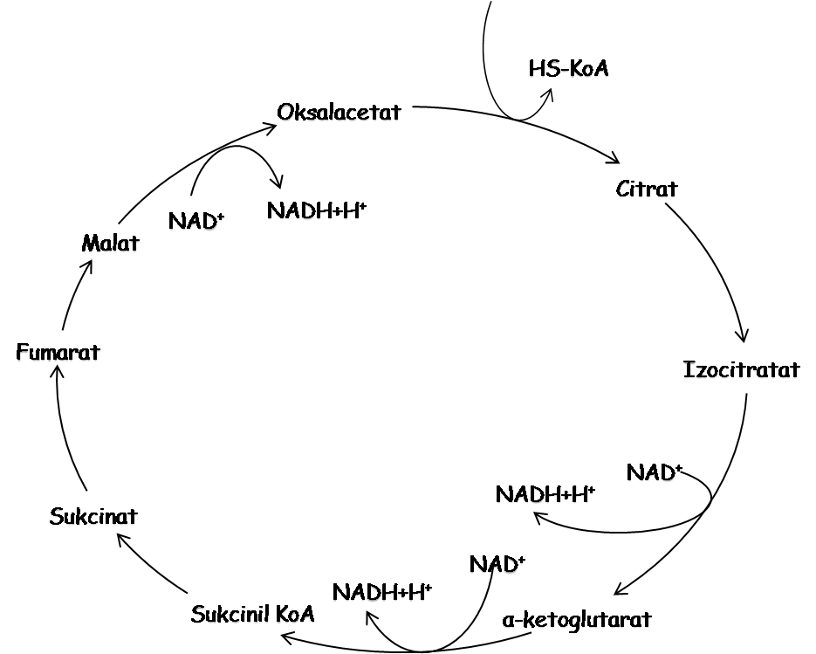
Sinteza acetonskih tela
Zašto?
β oksidacija masnih kiselina
glukoza
Glukoza
S-KoA
CH₃
- C
=
Piruvat
O
piruvat
acetil-KoA
Oksalacetat
Acetil-KoA
Sinteza acetonskih tela
CLK
Ketonemija
Ketonurija
Ketoacidoza

Slide 3
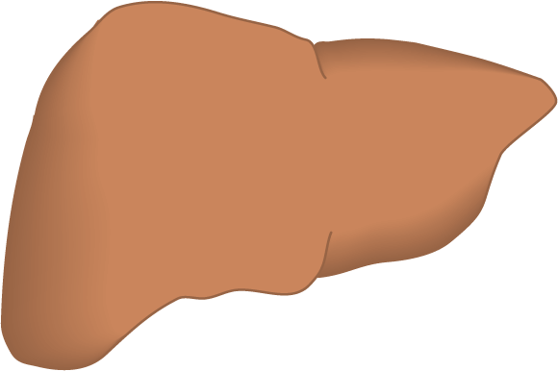
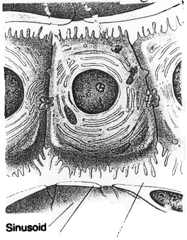
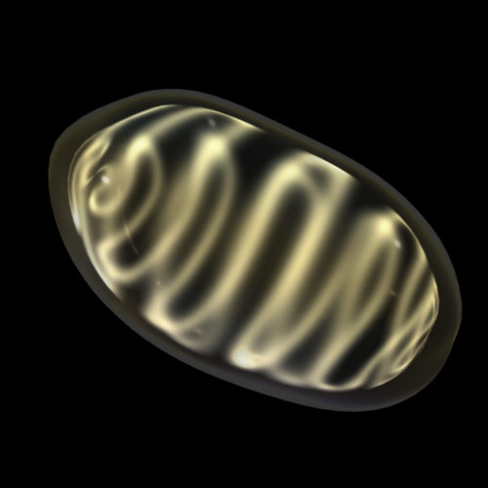
Gde?

Slide 4
KoA
S
KoA
KoA
C
O
S
S
CH₃
KoA-SH
C
O
H₂O
KoA-SH
C
O
+
CH₂
CH₂
Acetil KoA acetil transferaza
Hidroksimetil-glutaril-KoA sintaza
KoA
C
O
HO
C
CH₃
S
CH₃
CH₂
C
O
Acetoacetil KoA
C
O
CH₃
⁻O
Acetil KoA
KoA
β hidroksi
β metil
glutaril KoA
(HMG-KoA)
S
C
O
CH₃
Acetil KoA

Slide 5
KoA
KoA
S
S
C
O
C
O
CH₃
CH₃
CH₃
CH₂
Acetil KoA
C
O
C
OH
NADH+H⁺
NAD⁺
HO
C
CH₃
CH₂
CH₂
HMG-KoA lijaza
β hidroksi
butirat
dehidrogenaza
CH₂
C
O
C
O
C
O
⁻O
⁻O
β hidroksi
butirat
Acetoacetat
⁻O
β hidroksi
β metil
glutaril KoA
(HMG-KoA)
CO₂
CH₃
C
O
CH₃
Aceton

Slide 6
U predželucima se UH razlažu do nižih masnih kiselina
U ranoj laktaciji se sintetiše 1 200g laktoze dnevno
Potrebna glukoza za sintezu laktoze nastaje glukoneogenezom (iz oksalacetata)
Oksalacetat ↓
CLK usporava
Preusmeravanje Acetil KoA u sintezu acetonskih tela
Acetoacetat, β hidroksibutirat i aceton ↑

Slide 7
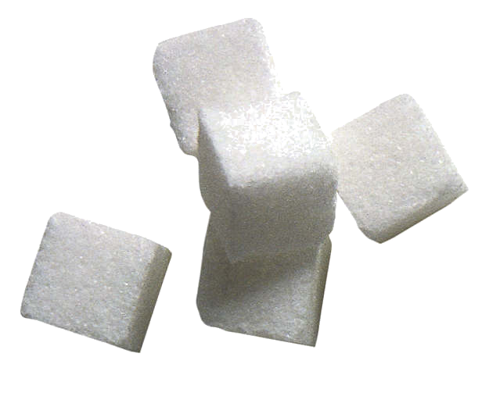

Slide 8
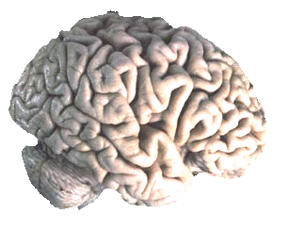
glukoza
masne kiseline
acetil KoA
acetonska tela

Slide 9
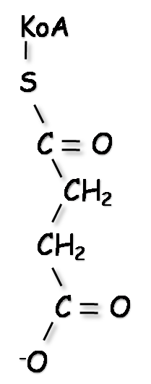
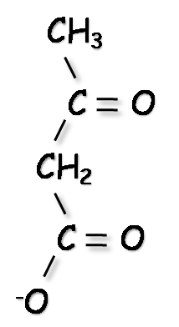
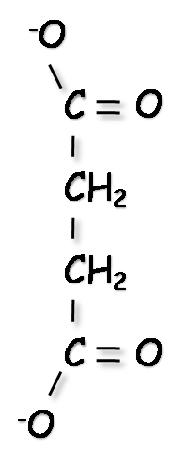
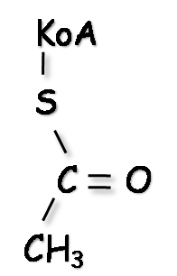
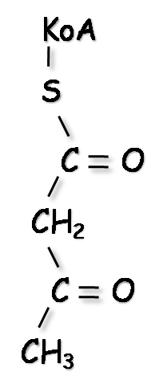
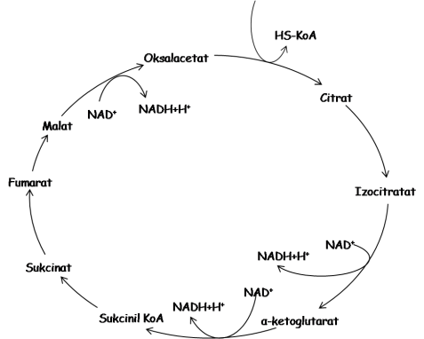
β hidroksibutirat
dehidrogenaza
Sukcinil-KoA
Acetoacetat
β hidroksi
butirat
β keto acil KoA transferaza
+
Sukcinat
Tiolaza
Acetil KoA
Acetoacetil KoA
CLK

Slide 10
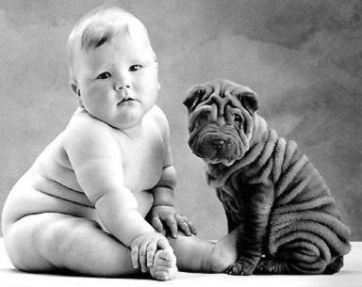
BIOSINTEZA MASNIH KISELINA

Slide 11
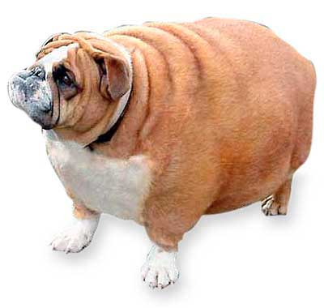
Zašto?
Ograničeno deponovanje polisaharida
Piruvat
Acetil KoA
Masne kiseline
Trigliceridi

Slide 12
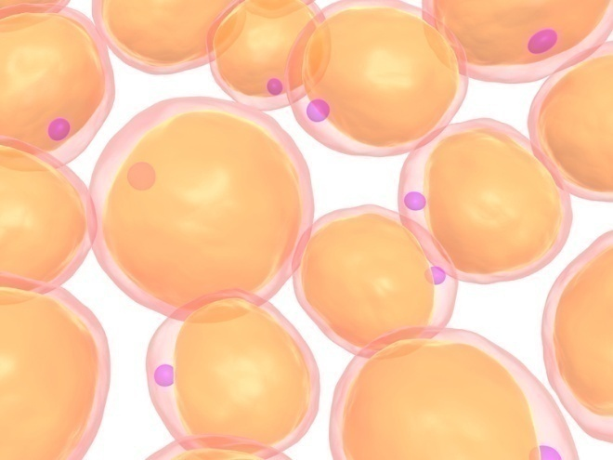
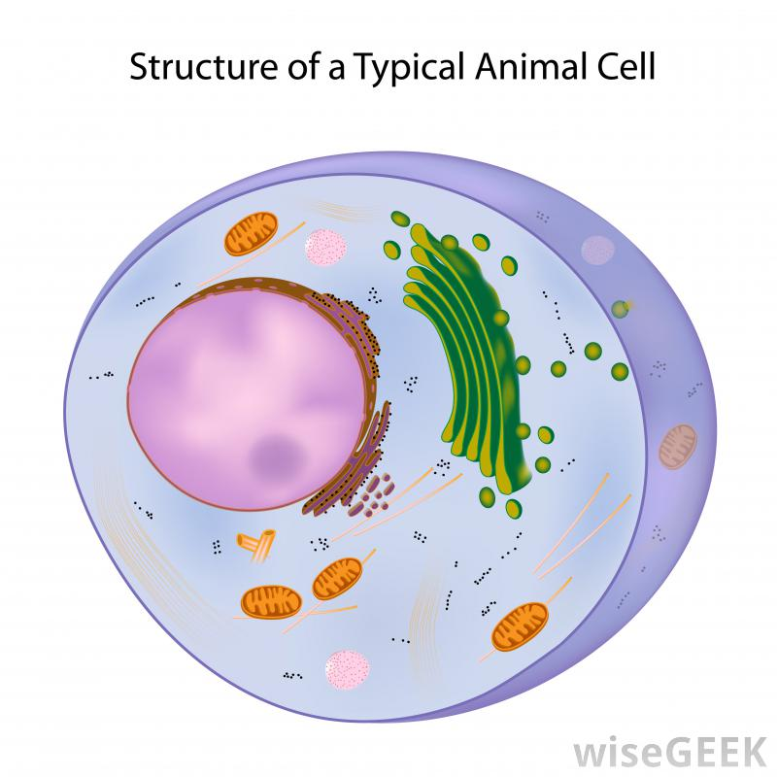
Gde?
Jetra
Sinteza lipoproteina
Masno tkivo
Deponovanje
Mlečna žlezda
citoplazma

Slide 13
Od čega?
Lipidi hrane
Ugljeni hidrati
Aminokiseline
Acetil KoA
Masne kiseline

Slide 14
Sinteza palmitinske kiseline
Acetil KoA nastaje u mitohondrijama!
Korak 1
Transport Acetil KoA u citoplazmu
pomoću karnitina
preko citrata
Acetil KoA
Acetil KoA
Citrat
Citrat
Citrat lijaza
Oksalacetat
Citrat sintaza
NADH+H⁺
Oksalacetat
MDH
NAD⁺
Malat
Piruvat karboksilaza
Malat enzim
Piruvat
CO₂
Piruvat
NADP⁺
NADPH+H⁺
+
CO₂

Slide 15
Potreban BIKARBONAT
ATP
ADP
HCO₃⁻
H₂O
S-KoA
S-KoA
CH₃
C
Acetil KoA
karboksilaza
⁻OOC
CH₂
C
=
=
O
O
Acetil KoA
Malonil KoA

Slide 16
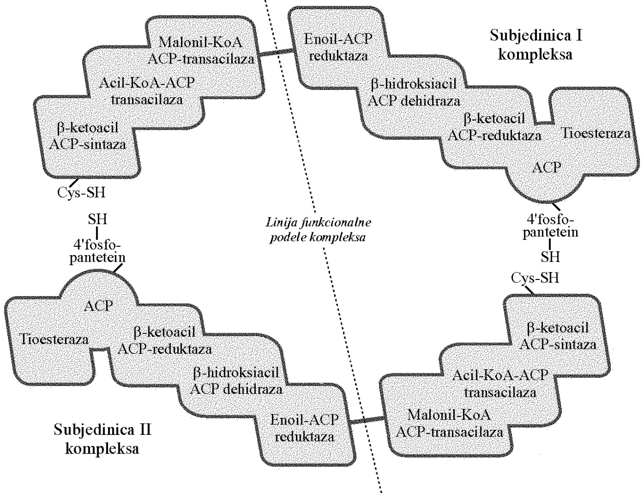
Sinteza se odvija na multienzimskom kompleksu SINTAZA MASNIH KISELINA
7 katalitičkih aktivnosti

Slide 17
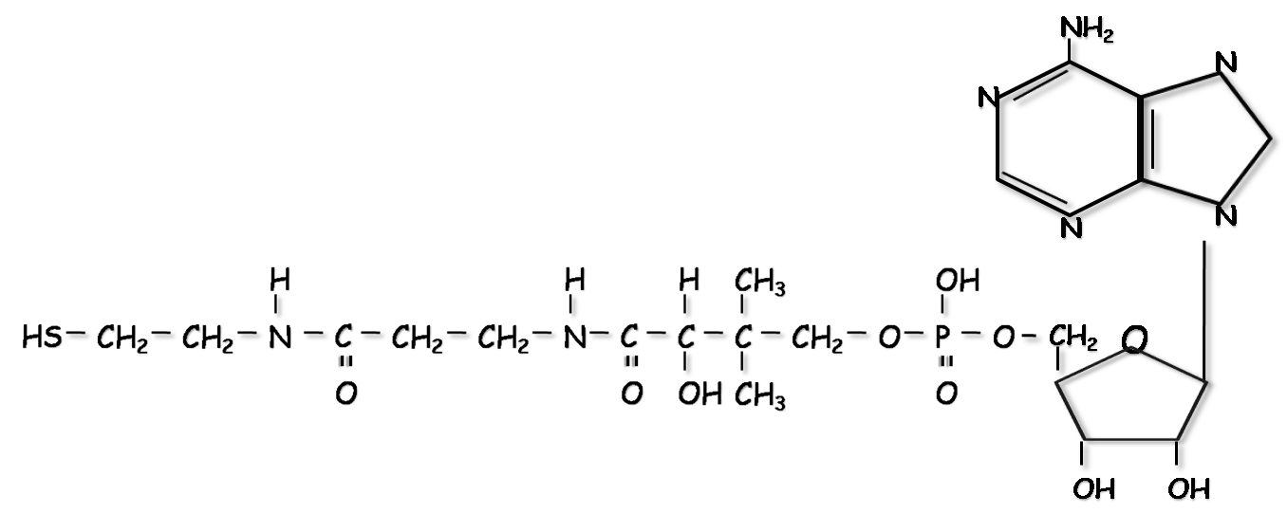

Slide 18
Malonil ostatak
O
O
=
=
⁻OOC
CH₂
C
S
CH₃
C
CH₂
C
S
=
O
CH₃
C
S
SH
=
O
CO₂
Acetil ostatak
Kondenzacija

Slide 19
NADPH+H⁺
O
NADP⁺
O
=
=
CH₃
C
CH₂
C
S
CH₃
CH
CH₂
C
S
=
O
OH
SH
SH
Redukcija

Slide 20
O
H₂O
O
=
=
CH₃
CH
CH₂
C
S
CH₃
CH
=
CH
C
S
OH
SH
SH
Dehidratacija

Slide 21
NADPH+H⁺
O
NADP⁺
O
=
=
CH₃
CH
=
CH
C
S
CH₃
CH₂
CH₂
C
S
SH
SH
Redukcija

Slide 22
O
=
⁻OOC
CH₂
C
S-KoA
SH
CH₃
CH₂
CH₂
C
S
=
O

Slide 23
O
=
⁻OOC
CH₂
C
S
Kondenzacija
Redukcija
Dehidratacija
Redukcija
CH₃
CH₂
CH₂
C
S
=
O
CO₂
SH
CH₃
CH₂
CH₂
CH₂
CH₂
C
S
=
O
CO₂
SH
CH₃
CH₂
CH₂
CH₂
CH₂
CH₂
CH₂
C
S
=
O

Slide 24
S-KoA
CH₃
C
=
O
Acetil KoA
Acetil KoA ACP
transacilaza
HS-KoA
S-ACP
CH₃
C
=
O
Acetil ACP
Acetil
β ketoacil ACP
sintaza
Acetil -ACP
HS-ACP
ACP
Acetil S-
β ketoacil ACP
sintaza

Slide 25
S-KoA
⁻OOC
CH₂
C
=
O
Malonil KoA
Malonil KoA ACP
transacilaza
HS-KoA
S-ACP
⁻OOC
CH₂
C
=
O
Malonil -ACP
Acetil
Malonil -ACP

Slide 26
Acetil S-
β ketoacil ACP
sintaza
Malonil ACP
β ketoacil ACP
sintaza
CO₂
S-ACP
CH₃
C
CH₂
C
=
=
O
O
Acetoacetil ACP
Acetoacetil -ACP

Slide 27
S-ACP
CH₃
C
CH₂
C
=
=
O
O
Acetoacetil ACP
NADPH+H⁺
β ketoacil ACP reduktaza
NADP⁺
S-ACP
CH₃
C
CH₂
C
=
OH
O
D β hidroksi butiril ACP
β hidroksiacil ACP dehidraza
D β hidroksi butiril-ACP
H2O
H
S-ACP
CH₃
C
C
C
=
H
O
Krotonil ACP

Slide 28
S-ACP
CH₃
C
CH₂
C
=
=
O
O
Acetoacetil ACP
NADPH+H⁺
β ketoacil ACP reduktaza
NADP⁺
S-ACP
CH₃
C
CH₂
C
=
OH
O
D β hidroksi butiril ACP
β hidroksiacil ACP dehidraza
Krotonil-ACP
H2O
H
S-ACP
CH₃
C
C
C
=
H
O
Krotonil ACP

Slide 29
H
S-ACP
CH₃
C
C
C
=
H
O
Krotonil ACP
NADPH+H⁺
Enoil ACP reduktaza
NADP⁺
S-ACP
CH₃
CH₂
CH₂
C
=
O
Butiril ACP
Butiril-ACP
β ketoacil ACP
sintaza
HS-ACP
Butiril S-
β ketoacil ACP
sintaza

Slide 30
Butiril S-
β ketoacil ACP
sintaza
Malonil ACP
β ketoacil ACP
sintaza
CO₂
Palmitat
Još 6 ciklusa
Butiril
Palmitil ACP
Palmitil -ACP
Malonil -ACP
Tioesteraza
Palmitat
ACP

Slide 31
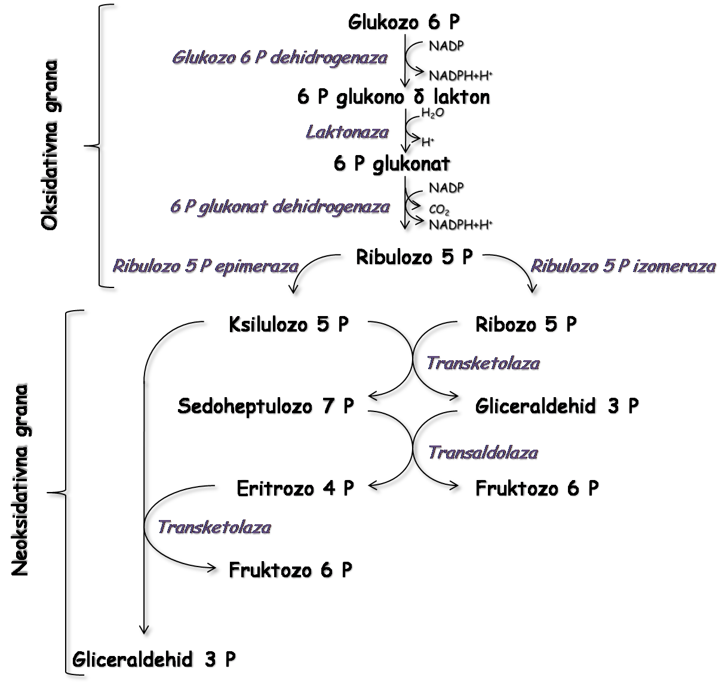
Pentozofosfatni put

Slide 32
Molekuli NADPH potrebnih za sintezu, potiču iz oksidativne grane pentozofosfatnog ciklusa ili reakcije vraćanja oksalacetata iz citoplazme u mitohondrije.
Acetil KoA
Acetil KoA
Citrat
Citrat
Citrat lijaza
Oksalacetat
Citrat sintaza
Oksalacetat
MDH
NADH+H⁺
Malat
Piruvat karboksilaza
Malat enzim
Piruvat
CO₂
Piruvat
NADPH+H⁺
+
CO₂

Slide 34
Sinteza masnih kiselina sa neparnim brojem C atoma počinje vezivanjem propionil KoA za ACP a onda se dodaju po dva C atoma iz malonil KoA.
Masne kiseline sa dužim lancem, sintetišu se reakcijama elongacije u mitohondrijama (dodavanjem acetil KoA) ili endoplazmatskom retikulumu (dodavanjem malonil KoA) koje su slične reakcijama β oksidacije samo se odvijaju u suprotnom smeru.
Kod sisara nema enzima za uspostavljanje dvogubih veza dalje od C9 položaja pa su linolna i linoleinska kiselina esencijalne masne kiseline!
Sinteza ostalih nezasićenih masnih kiselina (palmitooleinske i oleinske) se odvija u endoplazmatskom retikulumu.

Slide 35
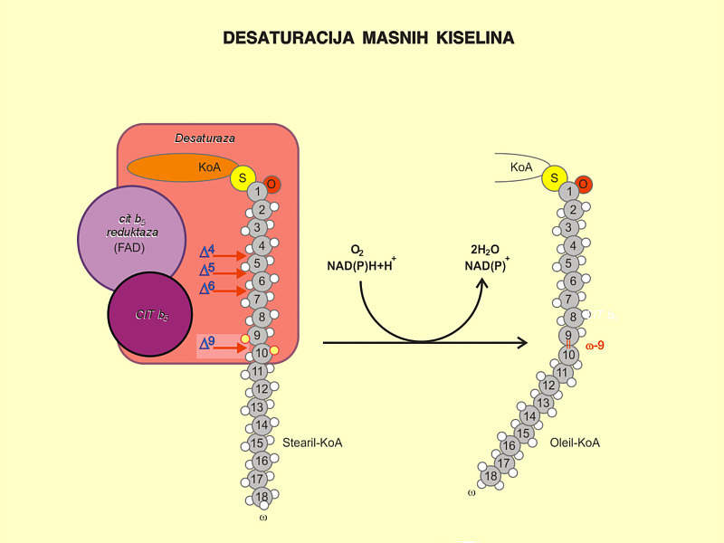
Desaturacija masnih kiselina
Desaturaza
KoA
cit b₅
reduktaza
(FAD)
O₂
NAD(P)H+H⁺
H₂O
NAD(P)⁺
cit b₅
Stearil KoA
Oleil KoA

Slide 36
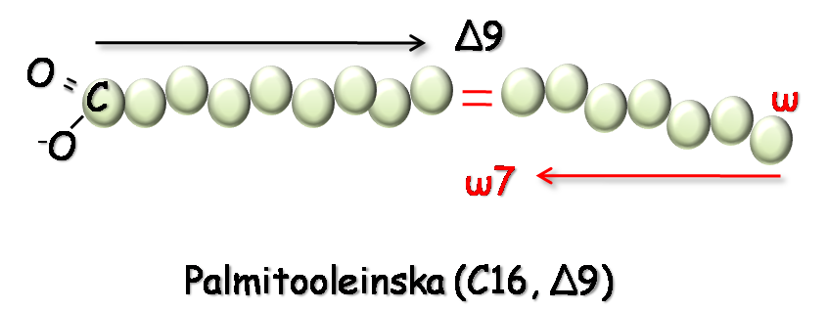
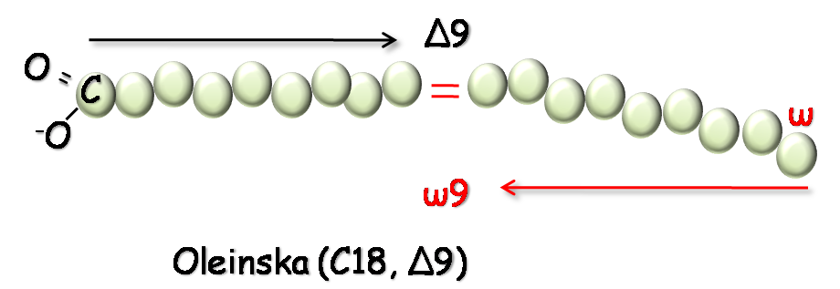
Esencijalne
masne kiseline

Slide 37
Arahidonska kiselina
Sinteza iz linolne kiseline (18:2, Δ9,12)
Ugradnja u fosfolipide na poziciju C2
Desaturacija
Elongacija
Desaturacija

Slide 38
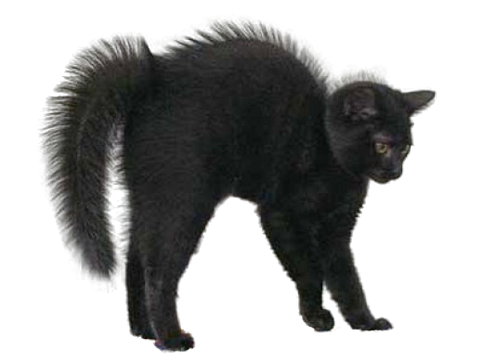
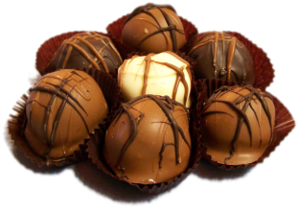
Regulacija sinteze masnih kiselina
Kratkoročna
Dugoročna
Uticaj na sintezu acetil KoA karboksilaze i sintaze mk
insulin
gladovanje
polinezasićene
^{mk u hrani}
vežbanje
acetil KoA karboksilaza
Palmitil KoA
Povećana fosforilacija
cAMP
glukagon
epinefrin
norepinefrin
Citrat
Protein kinaza
Smanjena
fosforilacija
Aktivacija hormon osetljive lipaze
Lipoliza u masnom tkivu
insulin
Povećanje masnih kiselina u krvi
Aktiviranje β oksidacije u jetri i mišićima

Slide 39
Sinteza eikozanoida
Imaju 20 C atoma

Slide 40
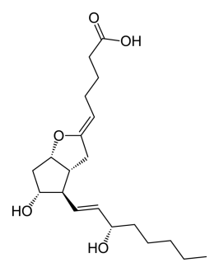
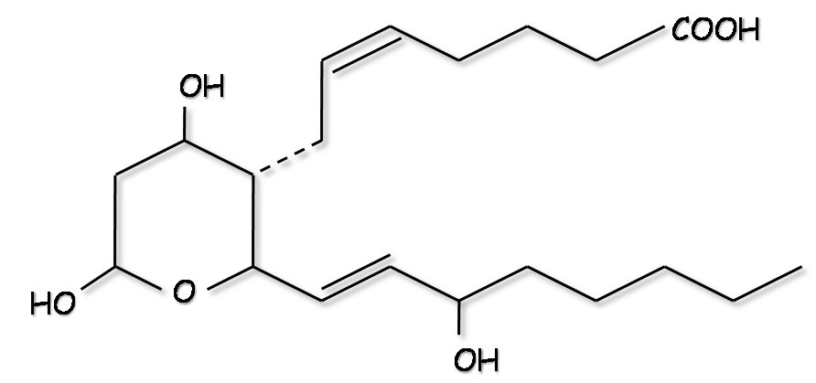
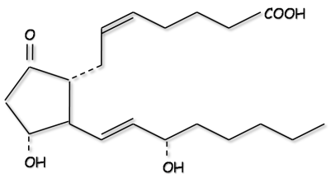
Arahidonska kiselina
Ciklooksigenaza
Lipooksigenaza
Prostaglandin G₂
Prostaglandin H₂
Prostaciklini
Tromboksani
Leukotrieni
Prostaglandini

Slide 41
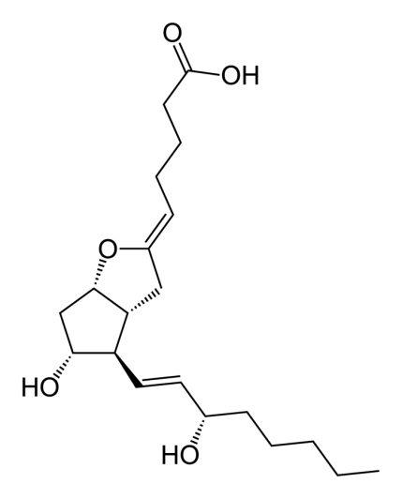
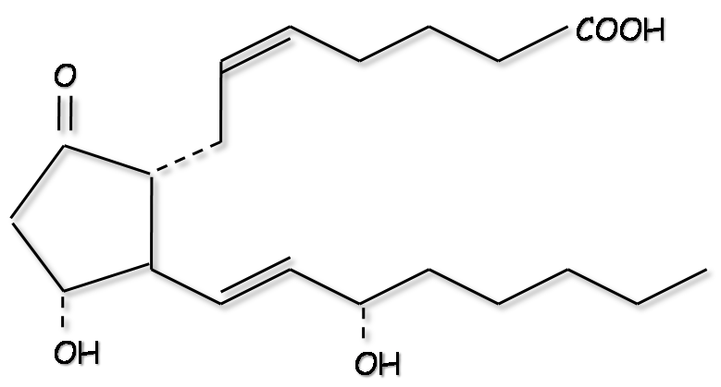
Prostaciklini
Bronhodilatacija
Inhibicija agregacije trombocita
Vazodilatacija
Prostaglandini
Medijatori zapaljenja
Povećavaju intenzitet i trajanje bola
Vazodilatacija
Izazivaju zgrušavanje krvi
Izazivaju groznicu

Slide 42
Tromboksani
Vazokonstrikcija
Aktivacija i agregacija trombocita
Alergijske reakcije
Leukotrieni
Medijatori zapaljenske reakcije
Bronhokonstrikcija
Vazodilatacija

Slide 43
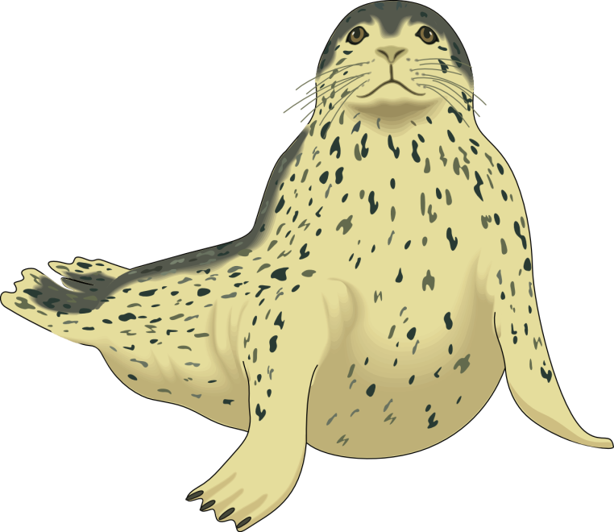
Eikozapentaenska kiselina (Δ5,8,11,14,17)

Slide 44
